Slide 1
概率期末复习
hfdu
2016年12月

Slide 2

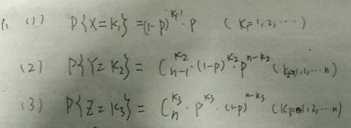

Notes:
-3分
直接用k即可，无需分k1,k2,k3
(2)的分布律和定义域都错

Slide 3

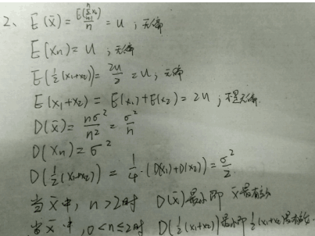
Notes:
-1分

Slide 4
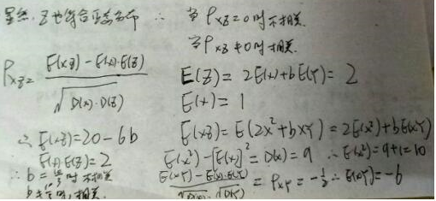
Notes:
步骤基本都有，但逻辑顺序混乱
应说明D(Z)不为0

Slide 5
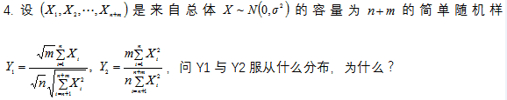
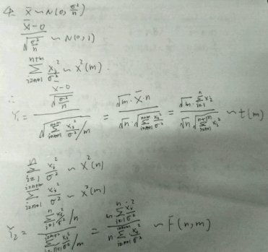
Notes:
-1分
Y1推导有小错

Slide 6

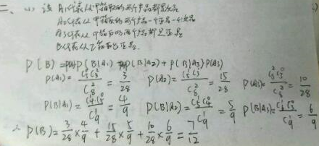
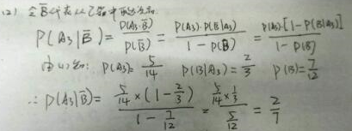
Notes:
可用Ai表示甲箱中取出的两个产品中有i个正品,i=0,1,2

Slide 7
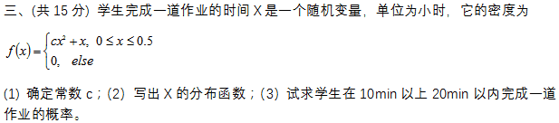
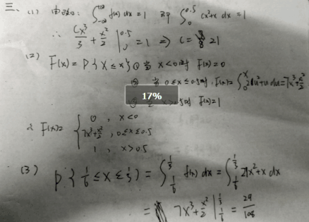
Notes:
(3)小问可以直接P{…}=F(1/3)-F(1/6)=…

Slide 8
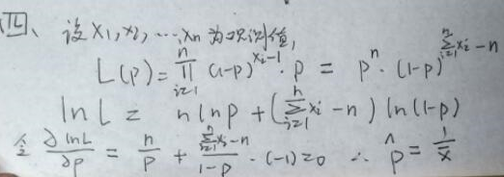

Slide 9

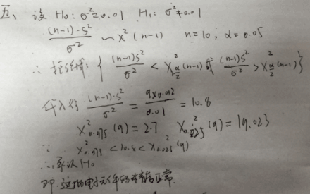

Slide 10
